Slide 1
SIMPLIFICACIÓN LÓGICA

Slide 2
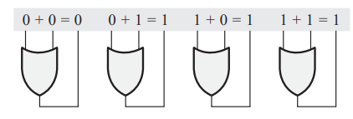
Suma booleana
Un término suma es igual a 1 cuando uno o más de los literales del término es 1. Un término suma es igual a 0 sólo si cada uno de los literales son iguales a 0.

Slide 3
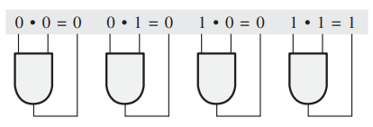


Multiplicación booleana
Un término producto es igual a 1 sólo si cada uno de los literales del término es 1. Un término producto es igual a 0 cuando uno o más de los literales son iguales a 0.

Slide 4
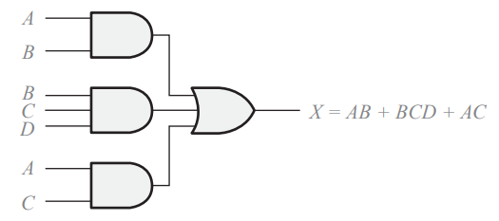
Suma de productos
La implementación de una suma de productos simplemente requiere aplicar la operación OR a las salidas de dos o más puertas AND. Una operación AND da lugar a un producto, y la adición de dos o más productos se realiza mediante puertas OR. Por tanto, una expresión suma de productos puede implementarse mediante un circuito lógico AND-OR en el que las salidas de las puertas AND

Slide 5
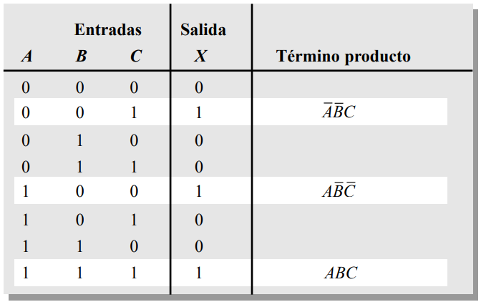
Suma de productos Ejemplo.

Slide 6
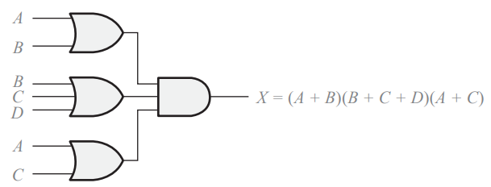
Producto de sumas
La implementación de un producto de sumas requiere simplemente la aplicación de la operación AND a las salidas de dos o más puertas OR. Un sumando se origina mediante la operación OR y el producto de varios términos suma se realiza por medio de la operación AND.

Slide 7
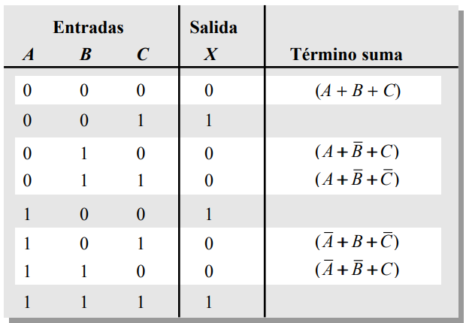
Producto de sumas Ejemplo.

Slide 8
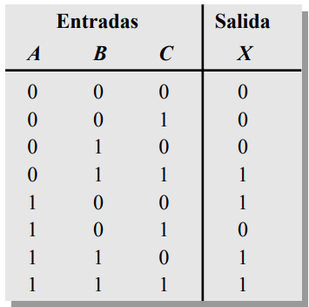
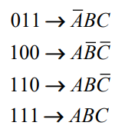

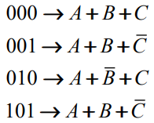

Slide 9
MAPAS DE KARNAUGH
Es un método sistemático de simplificación de expresiones booleanas y, si se aplica adecuadamente, genera las expresiones suma de productos y producto de sumas más simples posibles, conocidas como expresiones mínimas.
Un mapa de Karnaugh es similar a una tabla de verdad, ya que muestra todos los valores posibles de las variables de entrada y la salida resultante para cada valor.
En lugar de organizar en filas y columnas como una tabla de verdad, el mapa de Karnaugh es una matriz de celdas en la que cada celda representa un valor binario de las variables de entrada.

Slide 10
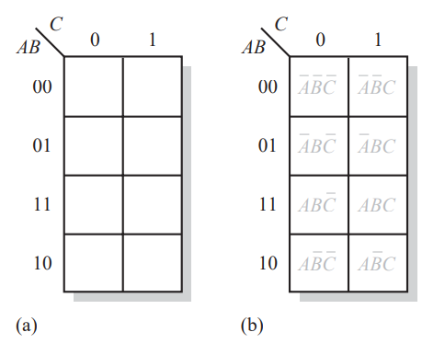
Mapa de Karnaugh de tres variables

Slide 11
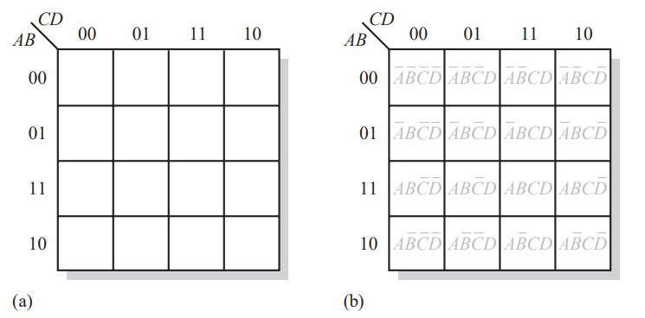
Mapa de Karnaugh de cuatro variables

Slide 12
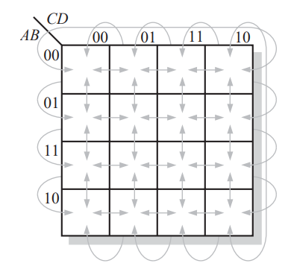
Adyacencia de celdas

Slide 13
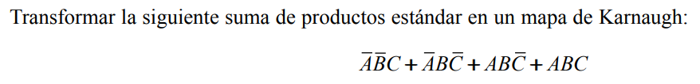
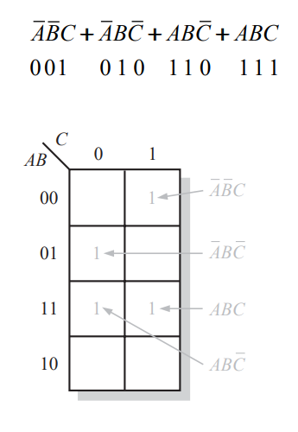
Ejemplo.

Slide 14
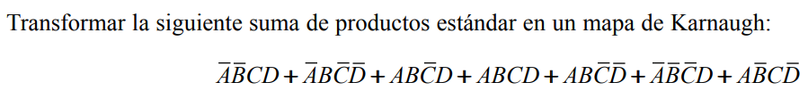

Ejemplo.

Slide 15
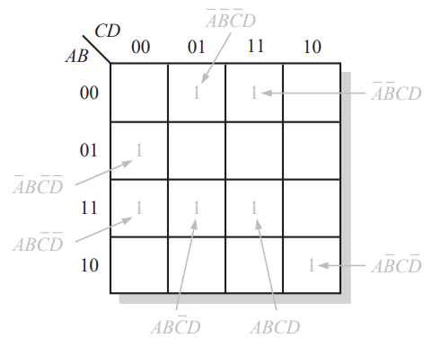

Slide 16
